Slide 1
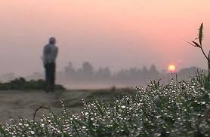
স্বাগতম

Slide 2
পরিচিতি
শিক্ষক পরিচিতিঃ
পাঠ পরিচিতিঃ
মোঃ সেনামুল ইসলাম
সহকারি শিক্ষক
মালসন সরকারি প্রাথমিক বিদ্যালয়, আদমদীঘি,বগুড়া
শ্রেণিঃ পঞ্চম শ্রেণি
বিষয়ঃবাংলা
পাঠঃদাদির হাতের মজার পিঠা
সময়ঃ ৪০ মিনিট

Slide 3
শিখনফলঃ শোনাঃ ১.১.১- বাক্য ও শব্দে ব্যবহ্নত বাংলা যুক্তবর্ণের ধ্বনিশুনে মনে রাখতে পারবে। ১.৩.৩- প্রশ্ন শুনে বুঝতে পারবে। বলাঃ ১.১.১- শব্দে ব্যবহৃত বাংলা যুক্তবর্ণের ধ্বনি স্পষ্ট ও শুদ্ধ ভাবে বলতে পারবে। ১.১.২- বাক্যস্থিত শব্দে ব্যবহৃত বাংলা যুক্ত বর্ণের ধ্বনি স্পষ্ট ও শুদ্ধভাবে বলতে পারবে। পড়াঃ ১.৩.১- যুক্তব্যঞ্জন পড়তে পারবে । ১.৪.১ – পাঠ্যপুস্তকের বাক্য প্রমিত উচ্চারণে পড়তে পারবে।

Slide 4
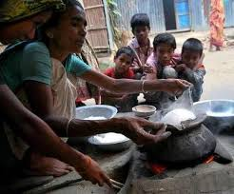
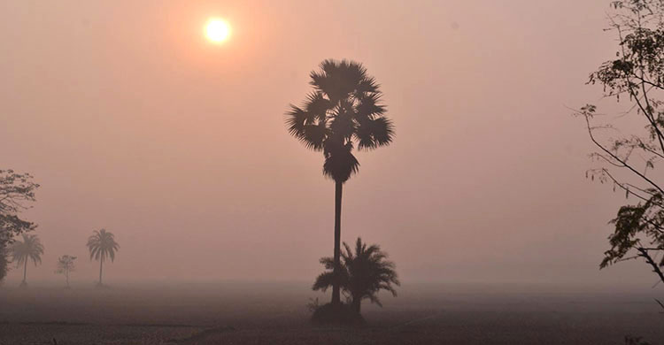
এসো আমরা কিছু ছবি দেখি

Slide 5
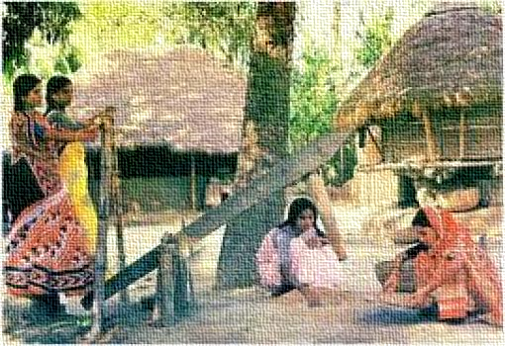
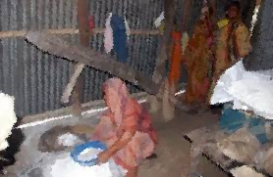

Slide 6
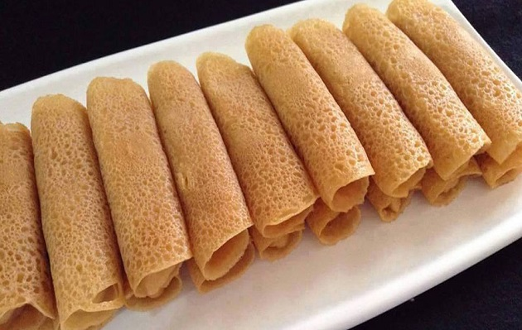
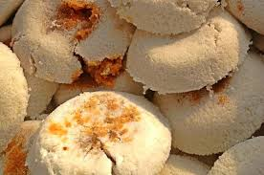
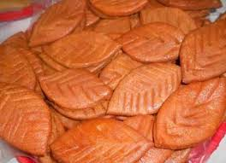
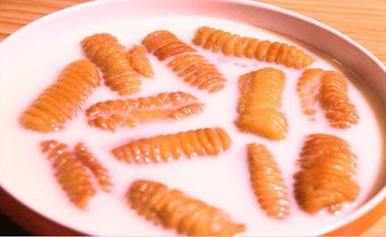

Slide 7
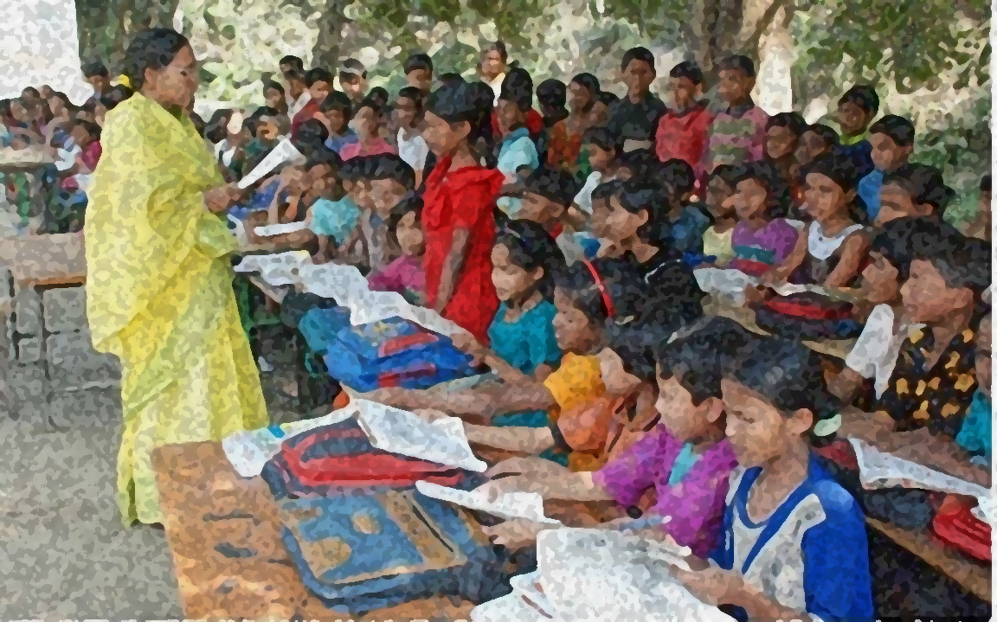
শিক্ষকের পাঠ

Slide 8
যুক্তবর্ণ ভেঙে দেখাও নতুন শব্দ গঠন কর
সুন্দর-
ন্দ
ন
দ
আনন্দ
অনুষ্ঠান-
ষ্ঠ
ষ
ঠ
পৃষ্ঠা

Slide 9
শব্দার্থ
অনুষ্ঠান
উৎসব
সুন্দর
দেখতে ভালো

Slide 10
প্রশ্ন আলোচনা
১।পিঠাপুলি খাওয়ার ধুম কখন পড়ে?
২। চাল গুড়া করা হয় কখন?
৩। ভাপে সিদ্ধ পিঠাকে কী পিঠা বলে?

Slide 11
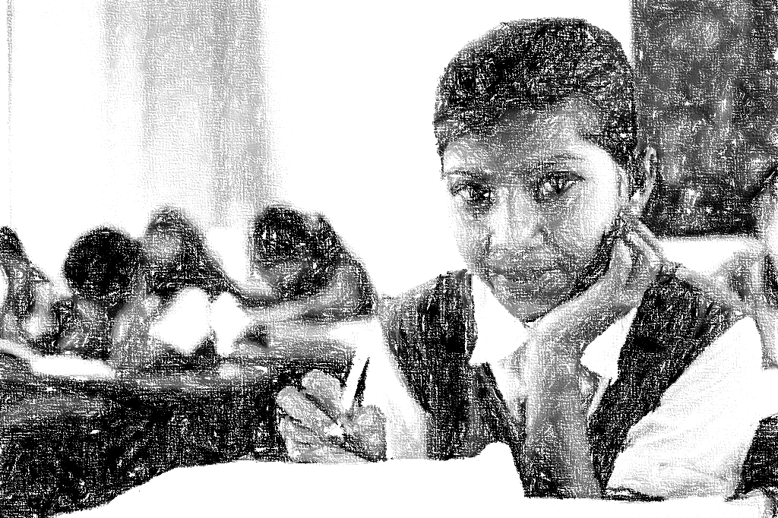
সৃজনশীল কাজ
একক কাজের মাধ্যমে।

Slide 12
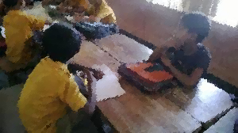
জোড়ায় কাজ

Slide 13
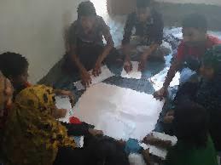
দলীয় কাজ

Slide 14
মূল্যায়নঃ ১। তোমরা বলতো কোন সময় পিঠা খাওয়ার ধুম পড়ে যায়? ২। চালের গুড়ার সাথে নারিকেল মিশিয়ে কোন পিঠা তৈরি হয়?৩। বলতো কোন পিঠা দুধ দিয়ে তৈরি হয়? ৪। কোন পিঠা পাটি গুছিয়ে রাখলে পাটির মতো দেখা যায়?

Slide 15
সৃজনশীল কাজঃ বিভিন্ন ধরনের পিঠার নাম বল, যা তোমরা নিজের বাড়িতে অথবা তোমাদের আত্মীয়ের বাড়িতে খেয়েছ?

Slide 16
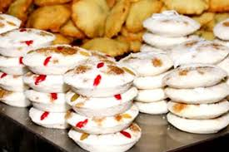
ধন্যবাদ

